Slide 1

Мурсалов Рамал
Данила Гизатулин

Slide 2
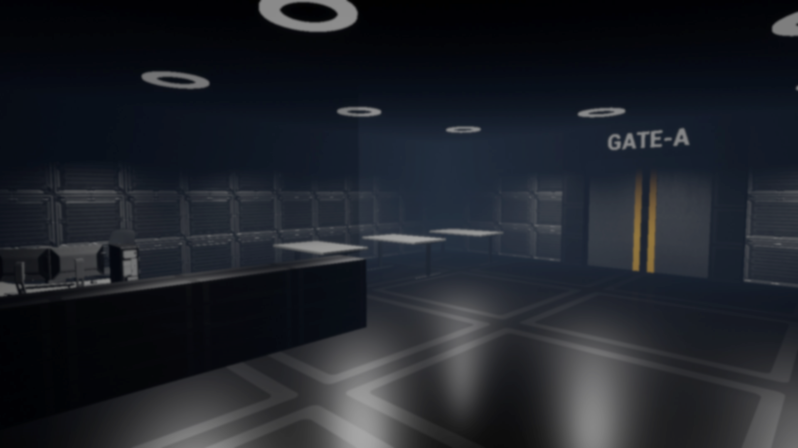
Актуальность проекта SCP
Проект SCP по сей день актуален,
по скольку имеет широкую фан базу
И не только.

Slide 3

С какими сложностями сталкивались?
Первая сложность – Дизайн проекта
Вторая сложность – Функционал проекта
Третья сложность – Выгорание

Slide 4

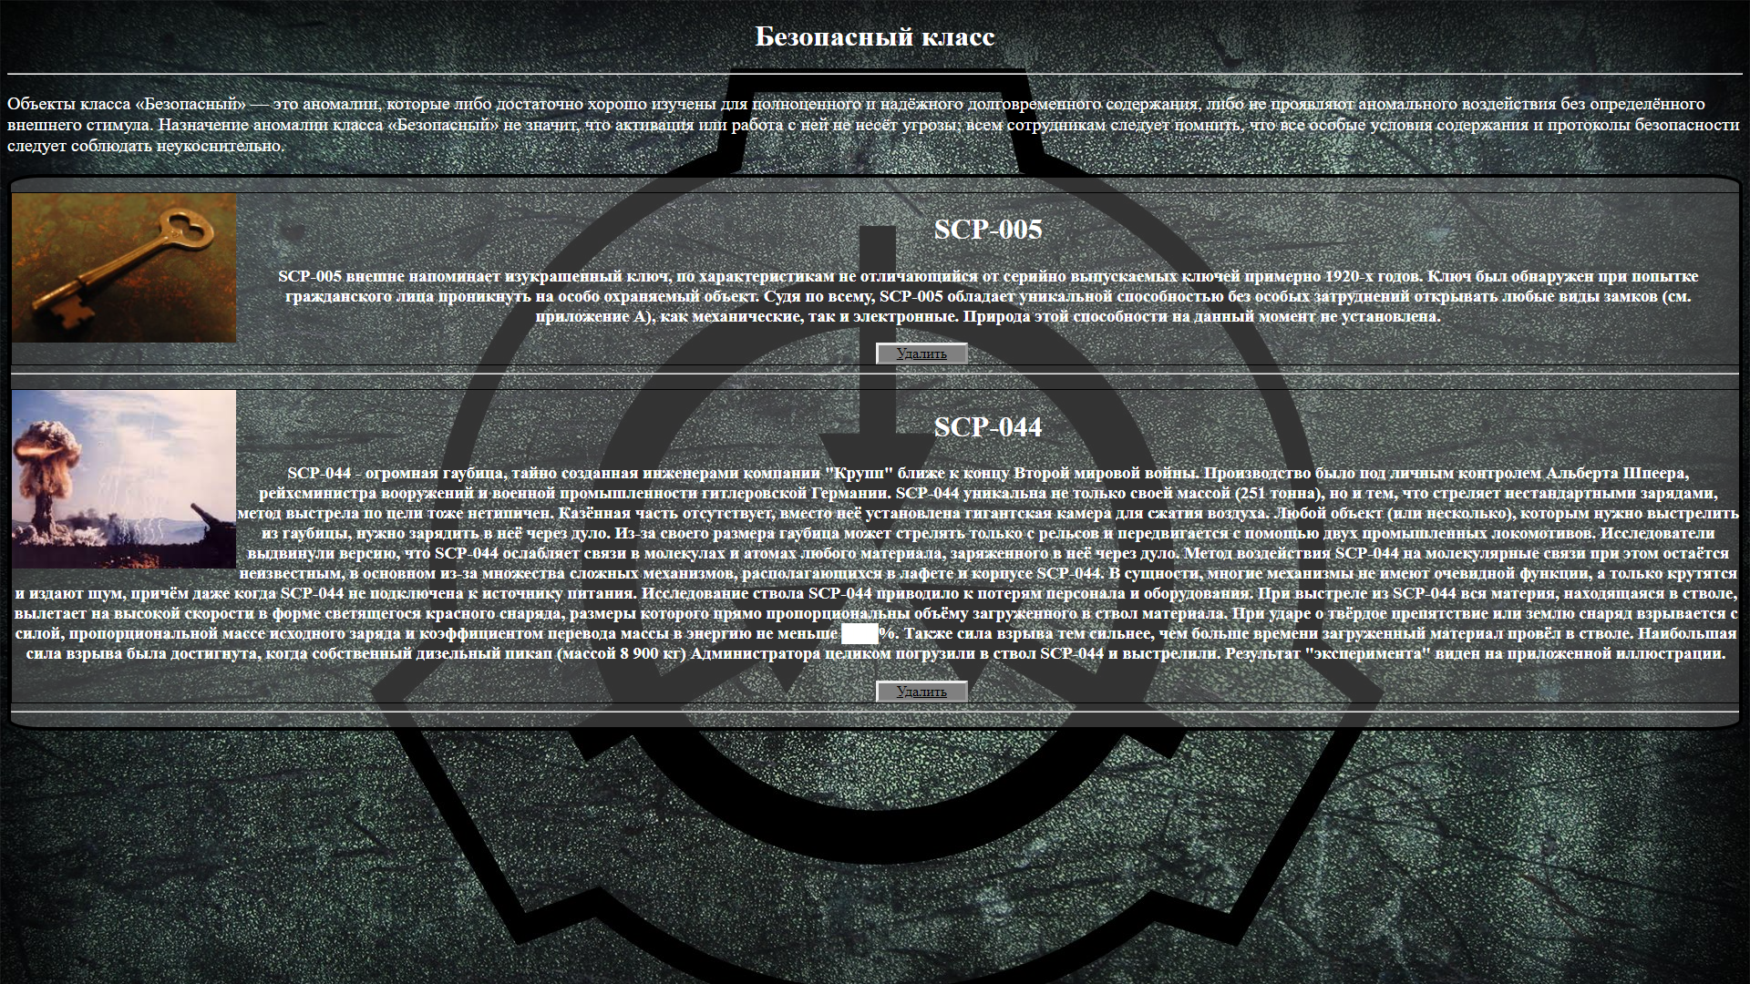
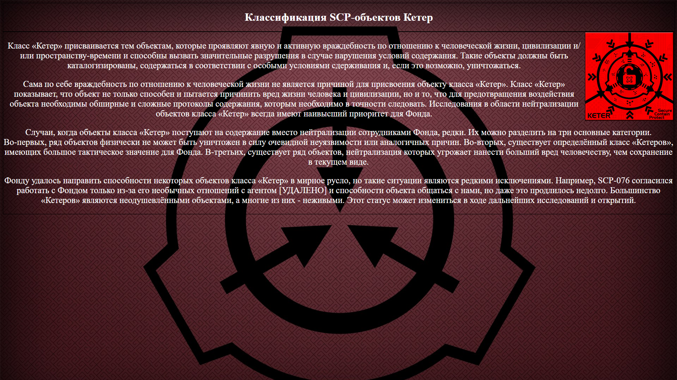
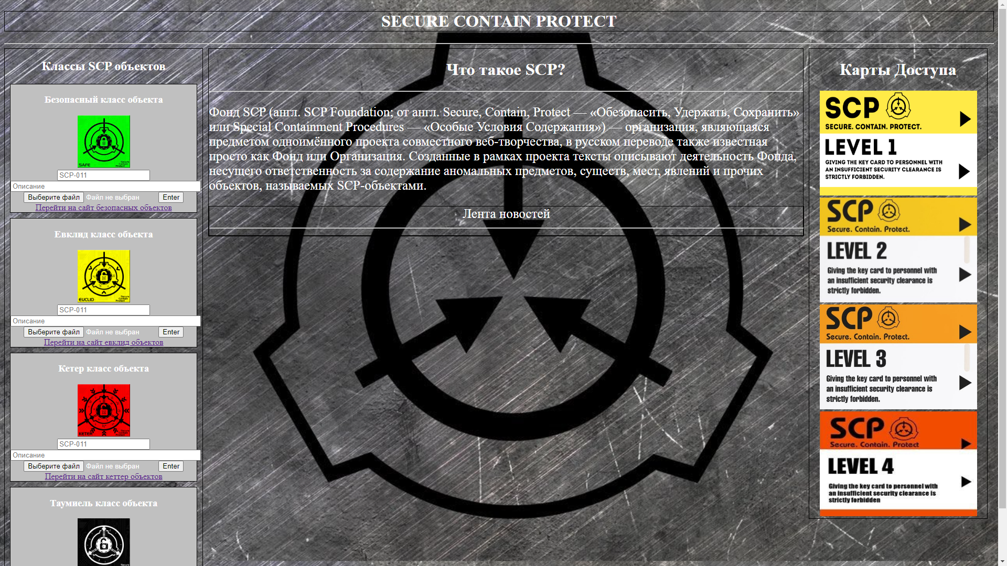
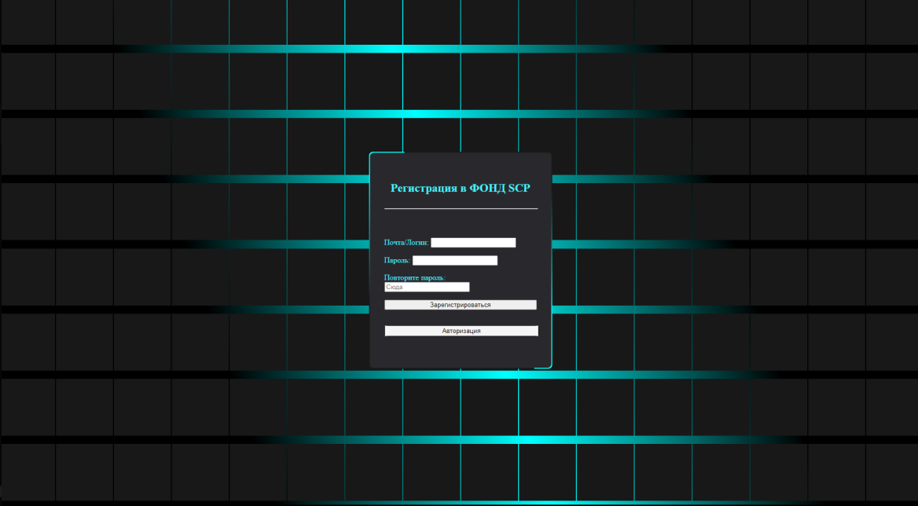
Этапы создания проекта

Slide 5
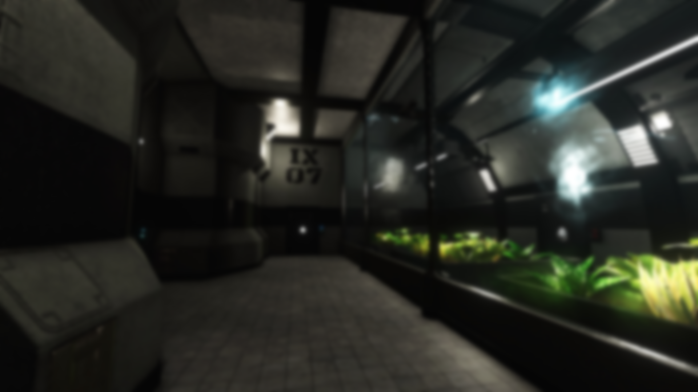
Что бы мы хотели добавить в проект

Slide 6
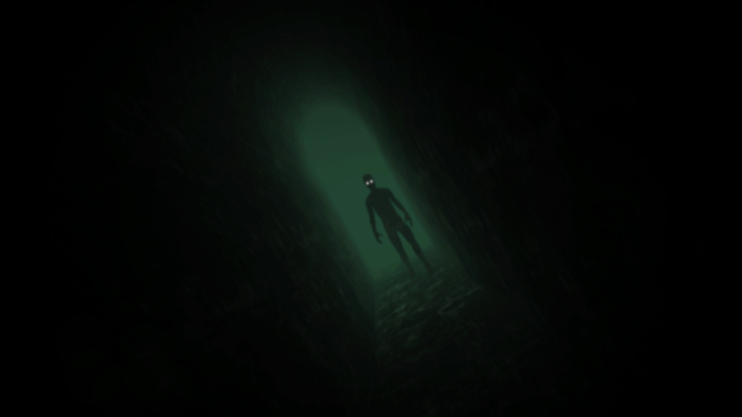

Будет ли успех?
Есть смысл делать его дальше?
Есть ли будущее у проекта?

Slide 7
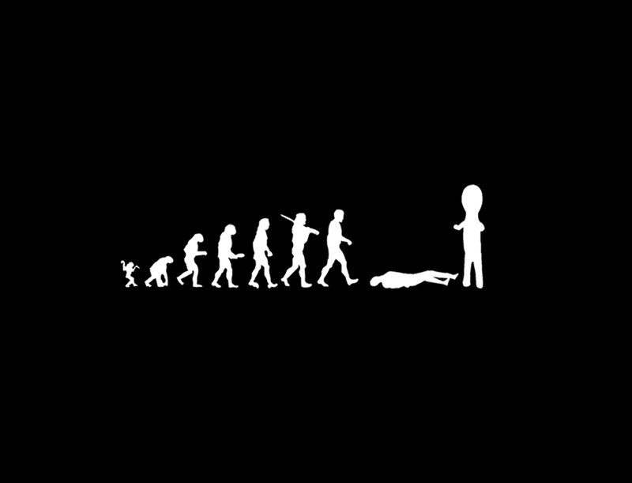
Спасибо за соотрудничество: https://scpfoundation.net/scp-series

Slide 8
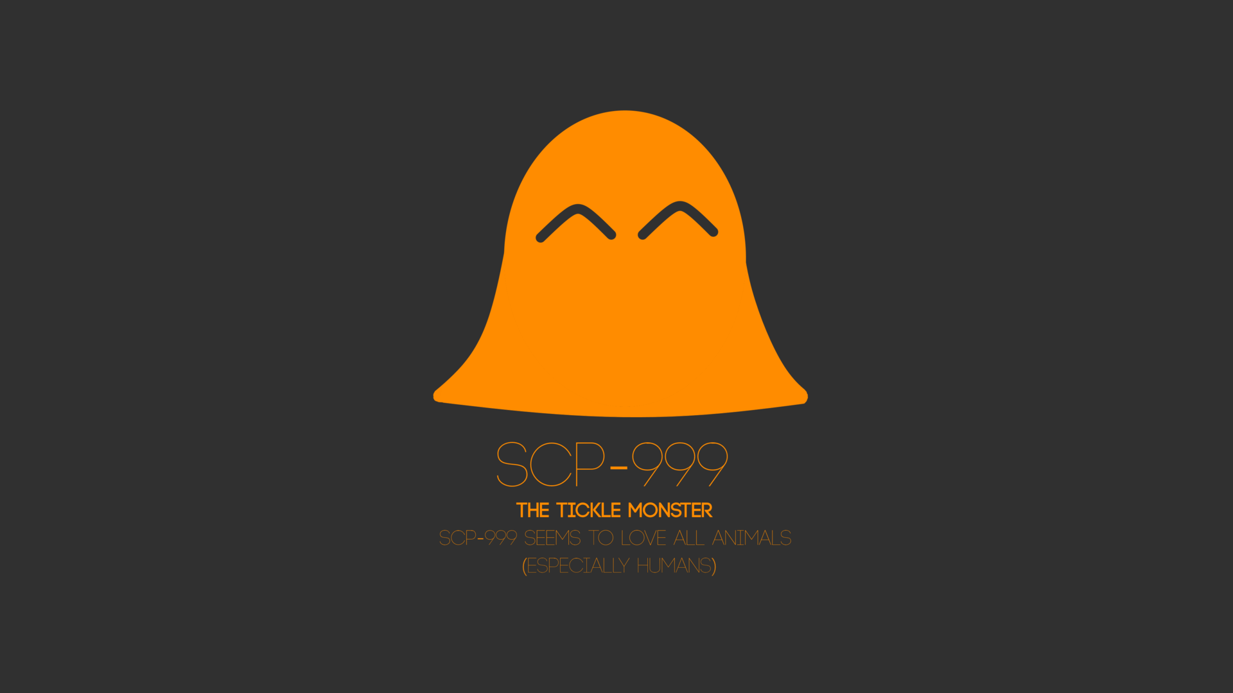
Спасибо за внимание

